Slide 1








6. redna seja
Odbora za spremljanje
Programa Evropske kohezijske politike v obdobju 2021–2027
Celje, 22. oktober 2026
https://evropskasredstva.si/6-seja-odbora-za-spremljanje-ekp/

Slide 2

Dnevni red 6. redne seje OzS EKP 21–27
1. Predstavitev in potrditev Poslovnika
2. Predstavitev in potrditev dnevnega reda 6. seje
3. Potrditev zapisnika 5. redne seje
4. Predstavitev in razprava o napredku pri izvajanju Programa EKP 2021–2027
5. Predstavitev, razprava in potrditev spremembe Meril za izbor operacij v okviru PEKP 2021–2027 v Sloveniji
6. Predstavitev aktivnosti organa za računovodenje
9. Predstavitev razvoja novih politik (DG Empl)
10.Predstavitev stanja priprave Načrta za nacionalna in regionalna partnerstva 2028–2034
11. Razno
8. Predstavitev komunikacijskih aktivnosti kohezijske politike 2021–2027
7. Predstavitev aktivnosti organa za revidiranje

Slide 3
4. Predstavitev in razprava o napredku pri izvajanju Programa evropske kohezijske politike v obdobju 2021–2027
Napredek izvajanja PEKP 2021-2027 po letih in skladih
Napredek izvajanja po ciljih politik
Napredek prioritet vmesnega pregleda 2025
Krepitev upravnih zmogljivosti
Predstavitev dveh operacij
Finančni instrumenti
Omogočitveni pogoji
Akcijski načrt za spretnosti
Oblike teritorialnega pristopa
Vrednotenja
Notes:
[Sources]
Ten topic pictograms: AI-generated illustrations, 21 October 2026. Decorative symbols, not data visualizations.
[/Sources]

Slide 4
Napredek izvajanja PEKP 2021-2027 po letih

Slide 5
Napredek izvajanja PEKP 2021-2027 po skladih
Izdane odločitve o podpori
Operacije v izvrševanju
Izplačila iz DP

Slide 6
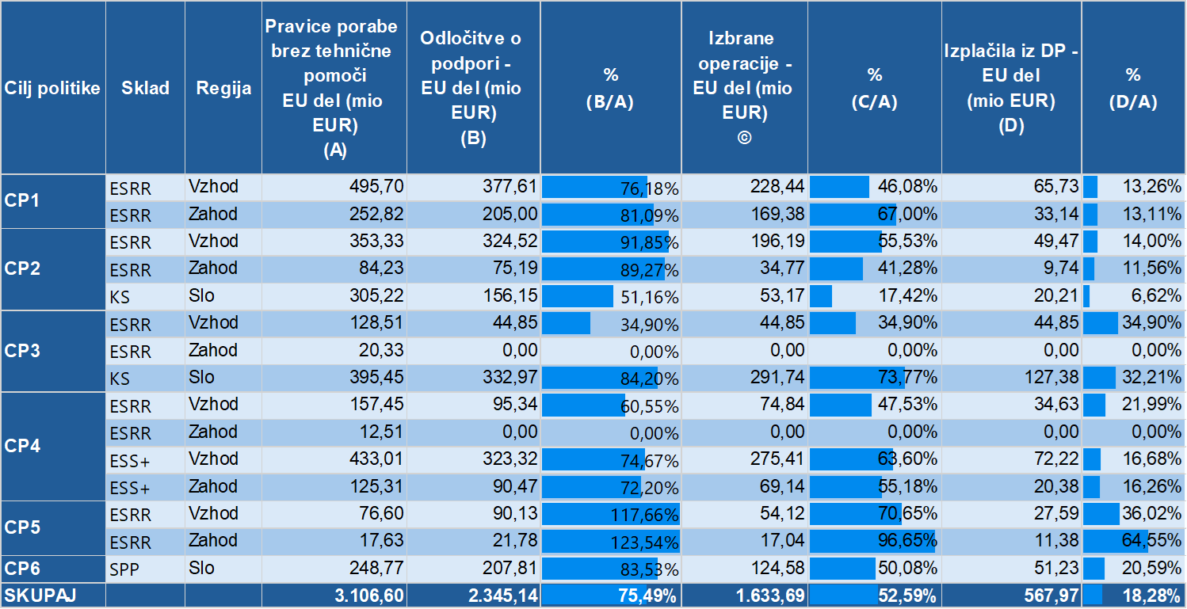
Izvajanje PEKP 21–27 po ciljih politik - stanje 30. 9. 2026

Slide 7
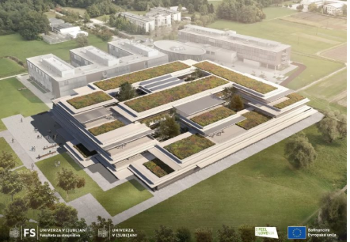
CP 1 – PAMETNEJŠA EVROPA
 | Skupaj | Delež
Pravice porabe | 748,52 mio EUR
Odločitve o podpori | 582,61 mio EUR | 77,83 %
Izbrane operacije | 397,82 mio EUR | 53,15 %
Izplačila iz državnega proračuna – EU del | 98,87 mio EUR | 13,21 %
Vlaganja krepijo raziskovalno infrastrukturo, odličnost, prenos znanja ter sodelovanje med raziskovalnimi organizacijami in gospodarstvom. Ključni cilj je hitrejši razvoj inovacij in večja konkurenčnost slovenskega raziskovalno-inovacijskega okolja.
Podporo je prejelo že 2.885 MSP, med njimi 113 novih podjetij; v digitalizacijo poslovanja je vključenih 230 podjetij, podprti pa so tudi raziskovalci in raziskovalne organizacije ter podjetja prek finančnih instrumentov.
Med ključnimi projekti izstopajo projekti INNOVUM ter vlaganja v raziskovalno infrastrukturo in opremo fakultet (npr. Strojna fakulteta v Ljubljani)

Slide 8
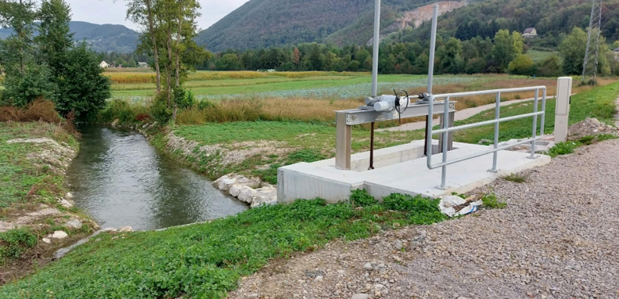
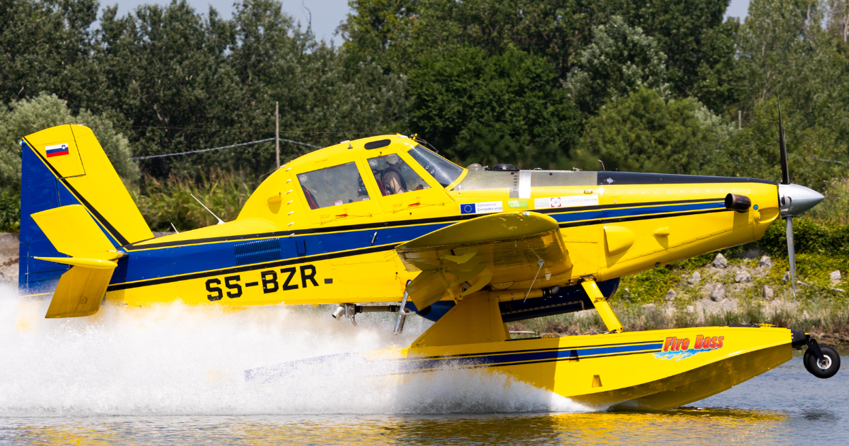
CP 2 - BOLJ ZELENA EVROPA
 | Skupaj | Delež
Pravice porabe EU | 742,78 mio EUR | 100 %
Odločitve o podpori | 555,86 mio EUR | 74,84 %
Izbrane operacije | 284,13 mio EUR | 38,25 %
Izplačila iz državnega proračuna – EU del | 79,42 mio EUR | 10,69 %
CP2 zajema naložbe na področjih energetike, okolja in podnebne odpornosti, varstva narave, krožnega gospodarstva ter trajnostne mobilnosti (CTN).
Energetska učinkovitost, obnovljivi viri, pametna omrežja: javni razpisi in poziv so objavljeni, izbor in izvajanje projektov pa postopno napredujeta.
Okoljska infrastruktura: izvaja se 5 projektov protipoplavne zaščite, intenzivno pa se začenjajo izvajati tudi ukrepi na področju odvajanja in čiščenja odpadnih voda, oskrbe s pitno vodo ter zelene infrastrukture v okviru DRR.
Trajnostna urbana mobilnost (CTN): večina sredstev je že dodeljena, projekti se uspešno in aktivno izvajajo na terenu, dodeljevanje preostalih sredstev pa se nadaljuje.

Slide 9

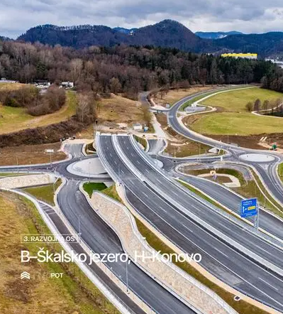
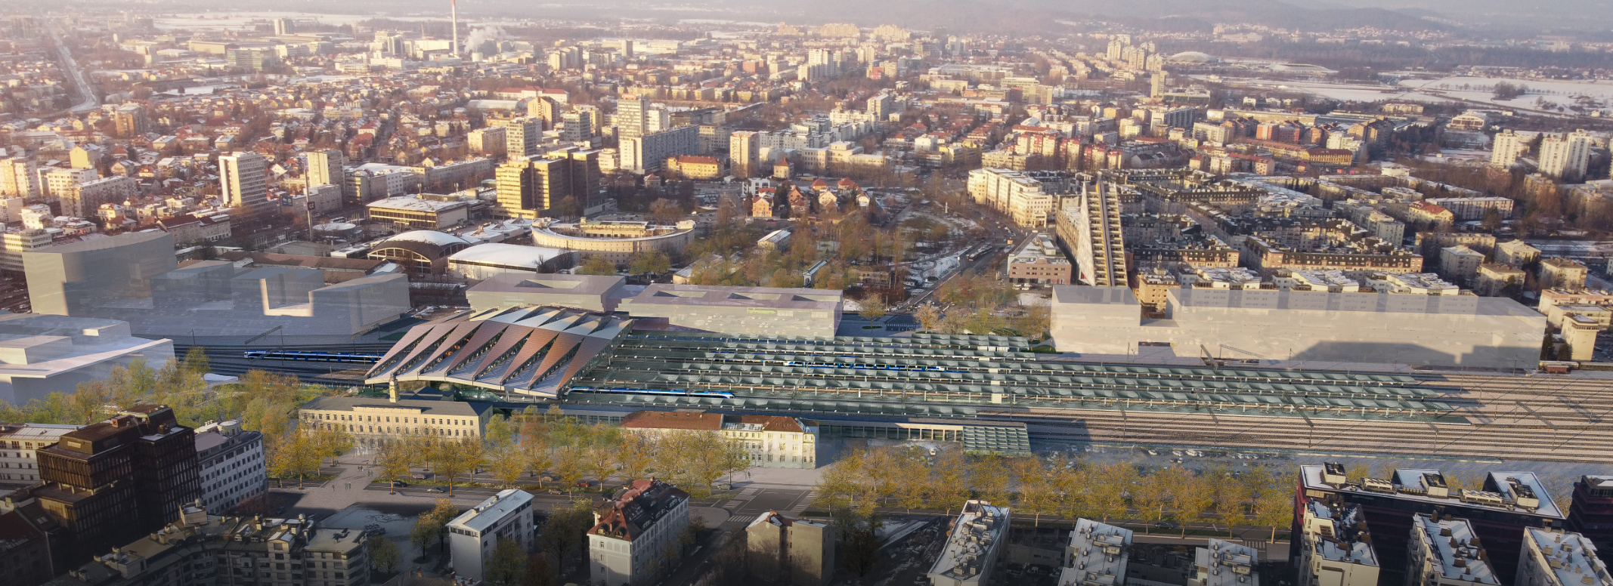
CP 3 - POVEZANA EVROPA
 | Skupaj | Delež
Pravice porabe | 544,29 mio EUR
Odločitve o podpori | 377,82 mio EUR | 69,42 %
Izbrane operacije | 336,59 mio EUR | 61,84 %
Izplačila iz državnega proračuna – EU del | 172,23 mio EUR | 31,64 %
CP3 obsega naložbe v nacionalne in regionalne prometne povezave znotraj Slovenije, razvoj TEN-T omrežja ter trajnostno mobilnost.
Določeni večji projekti so zaključeni oziroma v zaključevanju, med njimi projekti na 3. razvojni osi in Železniška postaja Ljubljana.
Strateški projekt nadgradnje železniške proge Dobova–Zidani Most v pripravi na izvedbo, vendar prihaja do zamikov predvsem zaradi zahtevnih postopkov JN in omejitev državnega proračuna.
Trajnostna mobilnost: manjši ukrepi, kot so CPS in mobilnostni centri, so že v izvajanju, večji investicijski projekti pa postopno prehajajo v fazo izvedbe, z določenimi zamiki glede na načrtovano dinamiko.

Slide 10


CP 4 - SOCIALNA EVROPA
 | Skupaj | Delež
Pravice porabe | 728,28 mio EUR
Odločitve o podpori | 509,13 mio EUR | 69,91 %
Izbrane operacije | 419,39 mio EUR | 57,59 %
Izplačila iz državnega proračuna – EU del | 127,23 mio EUR | 17,47 %
CP4 pokriva predvsem znanja in spretnosti, trg dela, izobraževanje, zdravje, dolgotrajno oskrbo in socialno vključenost.
Znanja in trg dela: poudarek je na prilagajanju kompetenc potrebam gospodarstva, vseživljenjskem učenju ter učinkovitejšem povezovanju iskalcev zaposlitve in delodajalcev.
Izvajajo se naložbe v zdravstveno infrastrukturo in medicinsko opremo ter razvoj skupnostnih storitev, tudi za osebe z demenco.
Stanovanja: pripravljajo se naložbe v cenovno dostopna javna najemna in oskrbovana stanovanja ter nastanitvene zmogljivosti za učeče se.

Slide 11

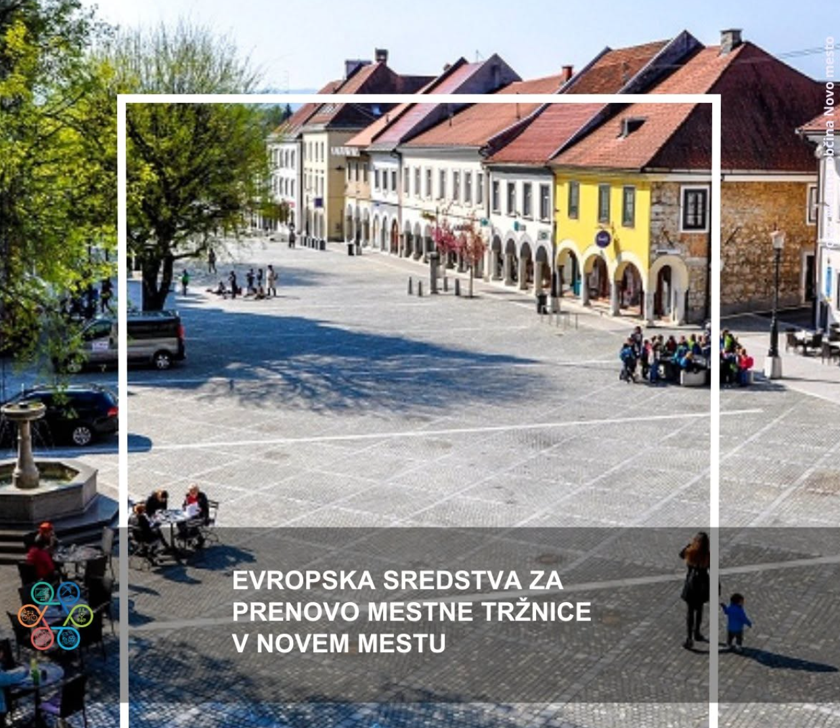
CP 5 - EVOPA BLIŽJE DRŽAVLJANOM
 | Skupaj | Delež
Pravice porabe | 94,23 mio EUR
Odločitve o podpori | 111,91 mio EUR | 118,76 %
Izbrane operacije | 71,16 mio EUR | 75,52 %
Izplačila iz državnega proračuna – EU del | 38,97 mio EUR | 41,36 %
CP5 se izvaja predvsem preko mehanizmov CTN in CLLD, s poudarkom na celostnem razvoju mest ter lokalnem razvoju po pristopu od spodaj navzgor.
Izvajanje poteka zelo dobro: pri CTN je večina sredstev že dodeljena, projekti urbane prenove se izvajajo, nekateri pa so že zaključeni.
CLLD je prešel v konkretno izvajanje na lokalni ravni: vseh 37 LAS izvaja aktivnosti, izbrani projekti pa se postopoma izvajajo in prehajajo v izplačila.
Rotovž: strateški projekt CP5, ki združuje objekte ob Rotovškem trgu v medgeneracijski kulturni center s knjižnico, galerijo in kinom ter celovito prenavlja Rotovški trg; projekt se intenzivno izvaja.

Slide 12
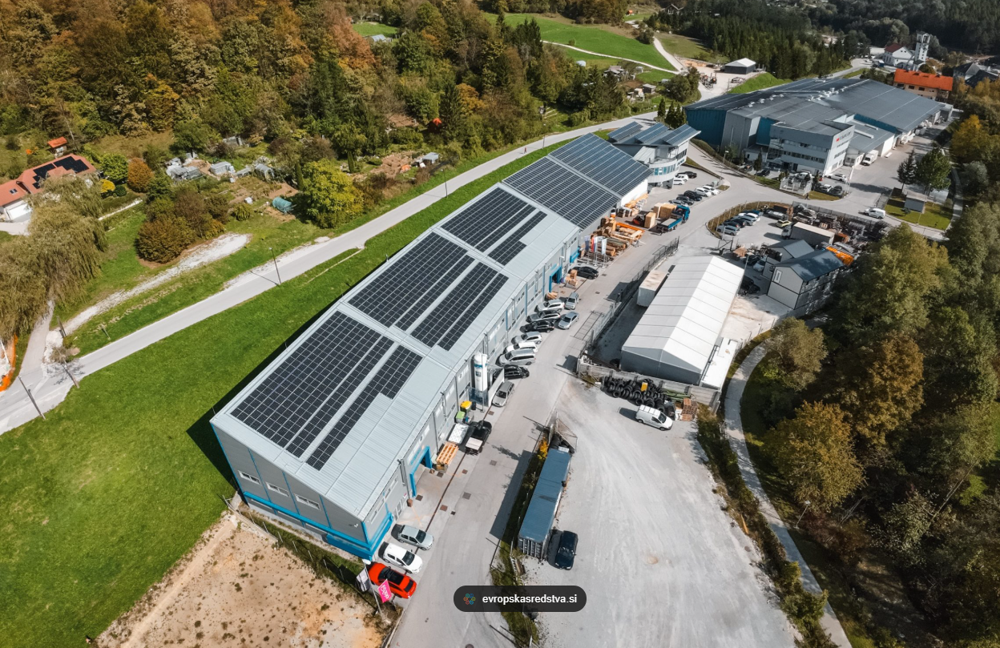

CP 6 – SKLAD ZA PRAVIČNI PREHOD
 | Skupaj | Delež
Pravice porabe | 248,77 mio EUR
Odločitve o podpori | 207,81 mio EUR | 83,53 %
Izbrane operacije | 124,58 mio EUR | 50,08 %
Izplačila iz državnega proračuna – EU del | 51,23 mio EUR | 20,59 %
CP6 podpira prestrukturiranje premogovnih regij SAŠA in Zasavje, predvsem z vlaganji v gospodarstvo, nova delovna mesta, znanje in razvojno infrastrukturo.
JR Ekonomsko-poslovna infrastruktura: 3 od 7 izbranih projektov že zaključeni, preostali pa so v izvajanju.
JR za gospodarsko prestrukturiranje Zasavske in SAŠA premogovne regije je v fazi podpisa pogodb, s čimer se krepi podpora novim investicijam in gospodarskemu razvoju obeh regij.
Dolgotrajno pripravljalno obdobje za projekte obnovljivih virov energije (OVE), predvsem v SAŠA regiji, vpliva na počasnejšo izvedbo.

Slide 13
Napredek prioritet vmesnega pregleda 2025
Prilagoditev programov spremenjenim geopolitičnim in gospodarskim razmeram ter pospešitev izvajanja kohezijske politike
Nove in okrepljene prioritete:
Razvoj strateških tehnologij za Evropo – STEP: Dodatna podpora razvoju in proizvodnji strateških tehnologij ter superračunalniški infrastrukturi
Energetski prehod: Energetske povezave, omrežja, hranilniki in polnilna infrastruktura
Dvojna raba: Infrastruktura za civilne in obrambne potrebe,
vključno z odpornostjo zdravstvenega sistema
Dostopna stanovanja: Cenovno dostopna javna najemna in oskrbovana stanovanja
Odpornost v zvezi z vodo – nismo usmerili sredstva v to vsebino

Slide 14
Napredek pri izvajanju STEP
Ukrep | Status | PT | Vzhod | Zahod | Skupaj
JR STEP Vzhod | Izveden JR, rezultati do konca 2026 | MGDŠ | 60.000.000 |  | 60.000.000
IPCEI Tech4Cure | Izdana OdlPod | MGDŠ |  | 6.580.000 | 6.580.000
GIGA NMR | Izdana OdlPod | MIZM | 11.300.000 | 16.200.000 | 27.500.000
JR STEP Zahod | JR načrtovan v letu 2026 | MGDŠ |  | 30.000.000 | 30.000.000
Superračunalnik HPC2 (SLAIF) | V pripravi | MIZM | 9.800.000 |  | 9.800.000
VISO-čip.si |  | MIZM | 11.300.000 | 11.200.000 | 22.500.000
Spodbude za ključne tehnologije (IPCEI) |  | MGDŠ | 23.249.141 | 3.770.000 | 27.119.141
SKUPAJ |  |  | 115.749.141 | 67.750.000 | 183.499.141

Slide 15
Napredek pri izvajanju prioritet vmesnega pregleda 2025
Energetske povezave in polnilna infrastruktura (RSO 2.12)
Spodbujanje povezovalnih daljnovodov in povezane infrastrukture za prenos, distribucijo in shranjevanje ter podporne infrastrukture, pa tudi zaščite kritične energetske infrastrukture ter vzpostavitve polnilne infrastrukture
Razpis objavljen avgusta 2026, rok za prijavo konec oktobra 2026
Predvidena uporaba poenostavljenih oblik stroškov za naložbe v pametno elektroenergetsko omrežje

Slide 16
Napredek pri izvajanju prioritet vmesnega pregleda 2025
Dvojna raba in vojaška mobilnost (RSO 3.3)
Razvoj odporne obrambne infrastrukture, prednostno tiste z dvojno rabo, tudi za spodbujanje vojaške mobilnosti v Uniji, ter izboljšanje civilne pripravljenosti.
Žel. infrastruktura - zaradi obsega projekta in faznega izvajanja predvidene tri ločene projektne vloge, prva projektna vloga načrtovana do konca 2026
Dostopna stanovanja (RSO 4.7)
Spodbujanje dostopa do cenovno dostopnih in trajnostnih stanovanj v okviru CP4 – Socialna Evropa. Poudarek je na socialnih in energetsko učinkovitih stanovanjih, trajnostni gradnji in v povezavi z iniciativo Novi evropski Bauhaus (NEB).
Prvi razpis za cenovno dostopna stanovanja v zaključni fazi usklajevanja, objava marca 2027
Drugi razpis predviden konec 2027 oziroma v začetku 2028

Slide 17
Oblike teritorialnega pristopa
Dogovori za razvoj regij (DRR):
za izvajanje regionalnih projektov je namenjenih 458,54 mio EUR, predvsem na področjih podjetništva, okoljske in zelene infrastrukture ter trajnostne mobilnosti.
Izvajanje DRR je v teku: potrjenih je 64 operacij v vrednosti 71,9 mio EUR EU sredstev, ki se že izvajajo.
Lokalni razvoj, ki ga vodi skupnost (CLLD):
CLLD se izvaja na celotnem območju Slovenije prek 37 lokalnih akcijskih skupin (LAS), za vsa območja pa so potrjene strategije lokalnega razvoja.
Izvajanje je v polnem teku: LAS objavljajo lokalne javne pozive in izbirajo projekte skladno s potrebami posameznih območij. Potrjenih je že 228 lokalnih projektov.
Celostne teritorialne naložbe (CTN):
izvaja se na področjih zelene infrastrukture, trajnostne mobilnosti in urbane prenove; potrjenih je 64 projektov v vrednosti 135,8 mio EUR, pri urbani prenovi na Zahodu pa so sredstva že v celoti razdeljena.

Slide 18
Izpolnjevanje omogočitvenih pogojev – Predstavitev stanja
Horizontalni omogočitveni pogoji ostajajo izpolnjeni!
Napredek na področju Listine in Konvencije:
Organ upravljanja je organiziral okroglo mizo z naslovom "Izkušnje in izzivi pri vključevanju temeljnih pravic in pravic invalidov v kohezijsko politiko", namenjeno predstavitvi in izmenjavi izkušenj o upoštevanju listine in konvencije pri izvajanju evropske kohezijske politike.
Organ upravljanja v tem obdobju ni prejel nobene pritožbe.

Slide 19
Krepitev upravnih zmogljivosti
OU je pripravil Interno oceno napredka pri izvajanju Načrta za krepitev upravne zmogljivosti.
Ocena bo služila kot podlaga za nadaljnje izvajanje, posodobitev aktivnosti ter pripravo programa dela za naslednji dve leti.
Številni ukrepi so bili v celoti izvedeni ali se uspešno izvajajo (do konca leta bo izvedenih 10 usposabljanj; prenovljen razdelek »Usposabljanje« na spletni strani; delujoč sistem za izvajanje kohezijske politike itd.).
V letu 2027 bo posebna pozornost namenjena krepitvi zmogljivosti upravičencev.

Slide 20
Napredek pri izvajanju programa – FINANČNI INSTRUMENTI iz ESRR
RRI posojila (RSO1.1)
  Priprava in objava finančnega produkta v 2027
FI Garancije (RSO1.3) s subvencijo OM
  Posebni sklad – Slovenski podjetniški sklad
  Sklenjen OFS v septembru 2026
  Objava razpisa konec decembra 2026 oz. v januarju 2027
FI Energetska učinkovitost (RSO2.1)
  Posebni sklad – EKO SKLAD
  Objava javnega poziva v septembru 2026

Slide 21
Napredek pri izvajanju programa – FINANČNI INSTRUMENTI iz ESRR
FI Blending les (RSO2.6)
  Posebni sklad – Slovenski podjetniški sklad
  Se sklepajo pogodbe s končnimi prejemniki
FI Urbani razvoj (RSO5.1)
  izvajalec SID banka
  Prvi zahtevek do EK v višini 3,2 mio EUR
Napovedano koriščenje sredstev iz FI v letošnjem letu cca 20 mio EUR

Slide 22
Napredek pri izvajanju programa – FINANČNI INSTRUMENTI iz ESS+
PILOTNI PROJEKT v skupni vrednosti 10 mio EUR – Finančni instrument za spodbujanje udeležbe zaposlenih v okviru ESS+
marec 2025 – sprememba programa je vključila FI za UDL v ESS+ v okviru ESO4.4
24. oktober 2025 – sprejeta zakonodaja ESOP – Zakon o delavskih zadrugah
oktober 2025 – Končno poročilo o oceni tržne vrzeli pri delavskih odkupih ter predlog zasnove finančnih instrumentov
maj 2026 - Analiza potreb trga in vrzeli financiranja za izvajanje finančnega instrumenta za spodbujanje udeležbe delavcev v lastništvu podjetij
december 2026 – priprava Ključnih elementov za izvajanje FI

Slide 23
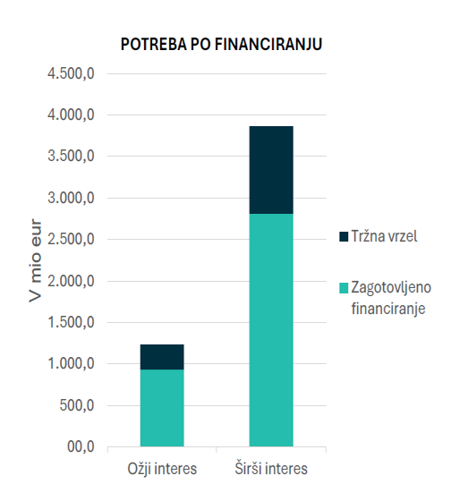
Napredek pri izvajanju programa – FINANČNI INSTRUMENTI iz ESS+
Analiza potreb trga in vrzeli financiranja za izvajanje finančnega instrumenta za spodbujanje udeležbe delavcev v lastništvu podjetij
Spodbujanje udeležbe zaposlenih v lastništvu podjetij
Obravnavanje nasledstvene krize v slovenskih podjetjih
  40% lastnikov podjetij načrtuje upokojitev – le ¼ ima načrt nasledstva
  ESOP (employee stock ownership plan) kot možna rešitev
Tveganje
  izgube delovnih mest (ocena 170.000 delavcev)
  Reševanje nasledstvene krize
  Ohranjanje lokalnih podjetij

Slide 24
Realizacija vrednotenj za leto 2026
 | NAZIV VREDNOTENJA | RESOR | STATUS V LETU 2026
1 | Vrednotenje učinkovitosti in uspešnosti izvajanja ukrepov za razvoj spretnosti v okviru Programa evropske kohezijske politike v obdobju 2021–2027 v Sloveniji | MLSKRR | V Izvajanju (Ad hoc).
2 | Vrednotenje ustreznosti ukrepa za odziv na podnebno pogojene nesreče | MOP, URSZR | V izvajanju.
3 | Vrednotenje vpliva izboljšanja infrastrukture za raziskave in inovacijske zmogljivosti | MIZM | V izvajanju.
4 | Vrednotenje učinka izvajanja infrastrukturnih in neinfrastrukturnih ukrepov trajnostne mobilnosti na spremembo potovalnih navad prebivalstva RS | MZIE | Resor pristojen za vsebino je umaknil predlog za vrednotenje.
5 | Vrednotenje operacije Kompetenčni centri - KOC | MDDSZ, MGDŠ | Prestavljeno v leto 2028.
Vsa izvedena vrednotenja so dostopna in objavljena na spletni povezavi:
Poročila, vrednotenja in javnomnenjske raziskave - Evropska sredstva

Slide 25
Ključne aktivnosti na področju vrednotenja
1. Mednarodno in strokovno sodelovanje
Udeležba na delovnih srečanjih in izmenjava strokovnih izkušenj v okviru mrež DG REGIO’s Evaluation Network, ESF+ Evaluation Partnership in Data Network.
2. Spremljanje izvajanja priporočil vrednotenj
Spremljanje izvajanja ukrepov in priporočil vrednotenj v modulu za vrednotenja v informacijskem sistemu e-MA2.
3. Priprava Osnutka letnega načrta vrednotenj za leto 2027
Interdisciplinarna posvetovalna skupina za vrednotenje izvajanja PEKP 2021–2027 podala pozitivno mnenje k osnutku Letnega načrta vrednotenj (LNV) za leto 2027. Predvidena so 3 vrednotenja:
PUM-O+: vrednotenje učinkov programa za mlade, ki niso zaposleni, se ne izobražujejo ali usposabljajo.
Mreža večnamenskih romskih centrov (VNRC+): vrednotenje uspešnosti in učinkov izvajanja programov.
Sistemska obravnava krhkosti: vrednotenje projekta za zdravo in kakovostno staranje, s poudarkom na preprečevanju in obravnavi predkrhkosti in krhkosti.

Slide 26
Akcijski načrt za spretnosti
ZAKAJ in KAJ Akcijski načrt za spretnosti (WHY & WHAT)
Ob 4. spremembi PEKP 2021-2027 (prenos sredstev iz ESS+ takratnega MVI in MZ na aktivnosti financirane iz ESRR) → se Slovenija zaveže k pripravi Akcijskega načrta za spretnosti (v nadaljevanju: ANS) s ciljnim datumom priprave ANS konec leta 2026/začetek 2027.
ANS predstavlja podlago za nadgradnjo ukrepov Slovenije na področju izobraževanja in usposabljanja odraslih in v skladu z obstoječo Resolucijo o nacionalnem programu izobraževanja odraslih v RS za obdobje 2022–2030 (v nadaljevanju ReNPIO 2022-2030) s tremi k doseganju cilja EU v letu 2030 o vsaj 60 % vključenosti odraslih v različne oblike izobraževanja in usposabljanja. Usmerjen je predvsem v dejanske potrebe trga dela, dvig temeljnih, digitalnih in poklicnih spretnosti ter pospešitev vključevanja odraslih v vseživljenjsko učenje (priporočila Sveta).

Slide 27
Akcijski načrt za spretnosti
KDO (WHO) in KAKO (HOW)
Proces priprave ANS temelji na načelu sodelovanja vseh pristojnih ministrstev in ostalih ključnih deležnikov, s polnim spoštovanem načela partnerstva.
Ministrstvo za lokalno samoupravo, kohezijo in regionalni razvoj koordinira vsebino in proces priprave (in zatem izvajanja) ANS.
Oblikujeta se 2 delovni skupini, ki nudita strokovno in operativno podporo tako v samem procesu oblikovanja kot za tem tudi izvajanja ANS:
  DS 1 - Delovna skupina za razvoj spretnosti pristojnih ministrstev, sestavljena iz najmanj vseh v izvajanje ESS+ vsebin PEKP 21-27 vključenih ministrstev/PT ter
  DS 2 - Delovna skupina ključnih deležnikov za razvoj spretnosti, z vsaj naslednjimi predstavniki: delodajalske in delojemalske organizacije, predstavniki nacionalnih in drugih strokovnih institucij kot so: ACS, UMAR, CPI JŠRIPS, ZRSZ, ZLUS, predstavniki Univerze, Šolskih centrov ter predstavnika podjetniškega sektorja, ki opravlja dejavnost izobraževanja in usposabljanja odraslih kot svojo primarno dejavnost in predstavnika NVO, ki se ukvarjajo prvenstveno z razvojem spretnosti.

Slide 28
Akcijski načrt za spretnosti
KDAJ (WHEN) – STANJE (State of play)
Dve nujno potrebni podlagi (PRECONDITIONS) za ANS. Ob ostalih različnih relevantnih strateških in izvedbenih nacionalnih, evropskih in drugih mednarodnih dokumentih sta za pripravo ANS, ki se pripravi v sinergiji z obstoječo ReNPIO 2022-2030, ključni 2 osnovni neposredno aplikabilni strokovni analitični podlagi:
  Vmesna evalvacija izvajanja ReNPIO 2022–2030, ravnokar predstavljena - 20. oktober 2026 (LPoIO, Porotorož), in
  Vrednotenje Učinkovitosti in uspešnosti izvajanja ukrepov za razvoj spretnosti v PEKP 2021–2027, ki ima v načrtu tudi vključitev upoštevanja rezultatov »Vmesne evalvacije izvajanja ReNPIO 2022–2030« - končni datum osnutka 15. 12. 2026, končni dokument Vrednotenja 15. 1. 2027.
Zaradi zamika priprave in izdelave vrednotenj (obe vrednotenji za ANS ključni) → zamik procesa priprave in sprejema dokumenta ANS (predlagani termin 31. 3. 2027).

